Slide 1
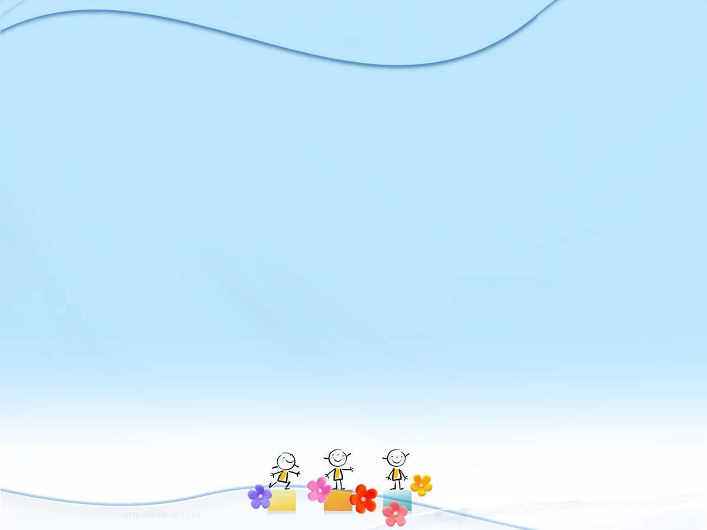
МУНИЦИПАЛЬНОЕ БЮДЖЕТНОЕ ДОШКОЛЬНОЕ
ОБРАЗОВАТЕЛЬНОЕ УЧРЕЖДЕНИЕ «ДЕТСКИЙ САД № 1 «ЛАСТОЧКА»
С. ИШХОЙ-ЮРТ ГУДЕРМЕССКОГО МУНИЦИПАЛЬНОГО РАЙОНА»
Моя педагогическая находка
«Использование игровых технологий в практической деятельности учителя – логопеда
в условиях реализации ФГОС ДО»
Подготовила учитель-логопед
Израпова Хава Хасановна

Slide 2
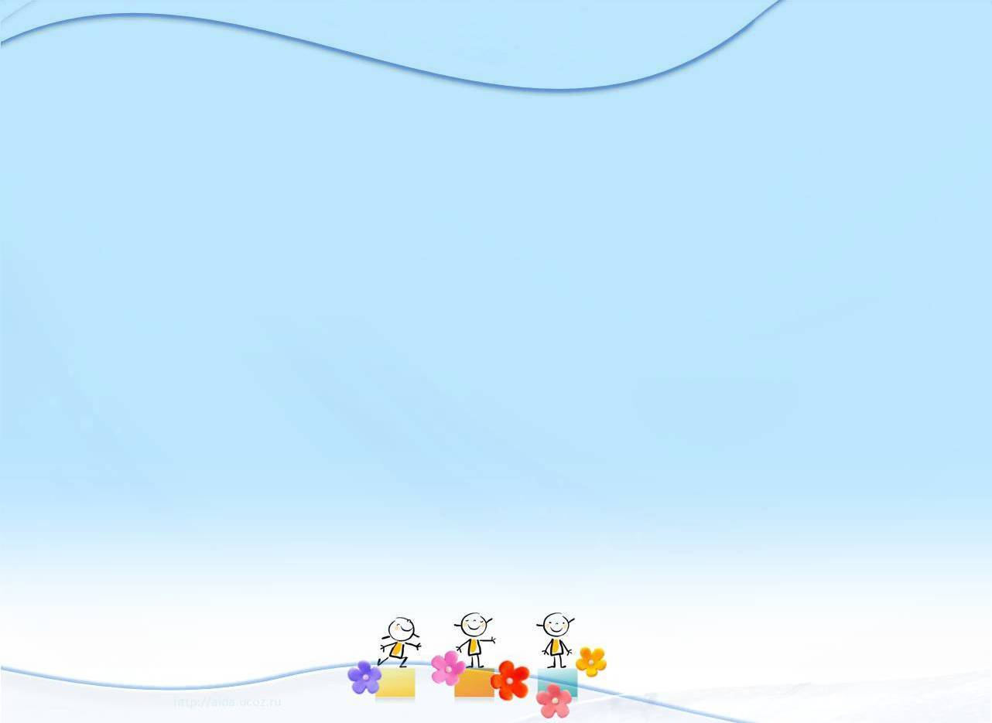
«Без игры нет и не может быть полноценного умственного развития.
Игра – это огромное светлое окно, через которое в духовный мир
ребенка вливается живительный поток представлений, понятий.
Игра – это искра, зажигающая огонек пытливости и любознательности».
В. А. Сухомлинский.

Slide 3
Инновационный опыт в моём понимании - это «держать руку на пульсе» современной педагогики, а у моих воспитанников, посещающих занятия в логопункте нашего ДОУ, особые речевые потребности. Владение инновационными педагогическими технологиями - это требования профессиональной квалификации педагога ХХI века! В моей педагогической деятельности современные технологии приобретают всё большее значение. Они способствуют достижению максимально возможных успехов в преодолении речевых нарушений у детей, служат для создания благоприятного эмоционального фона, способствуют включению в работу активизации нарушенных психических функций.

Slide 4
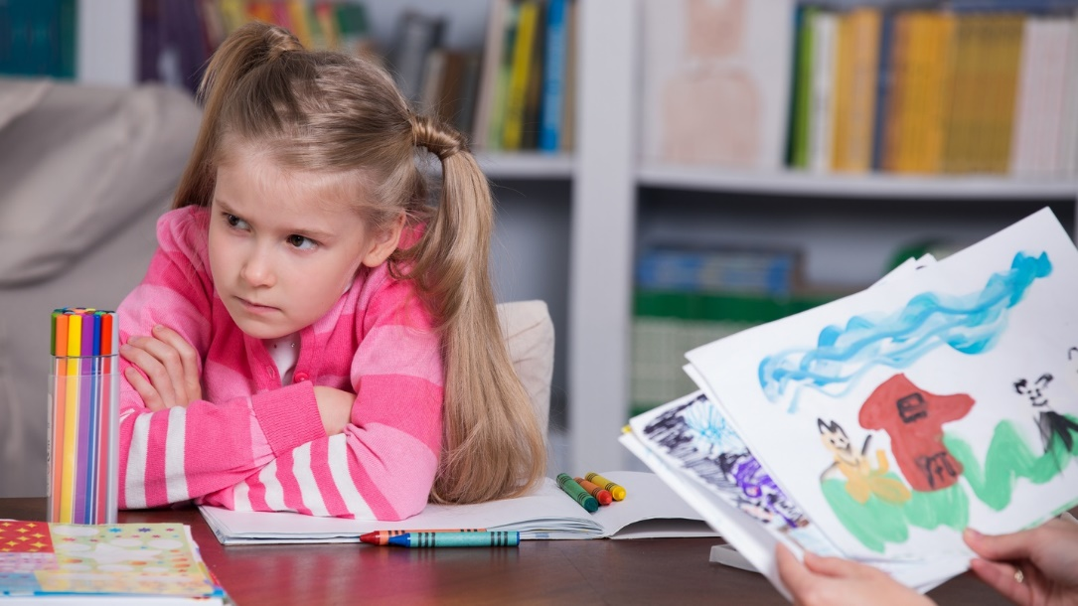
В последние годы в системе дошкольного воспитания и обучения особенно ясно стала прослеживаться тенденция к росту детей с речевыми нарушениями. Эти дети часто отличаются низкой познавательной активностью. Как повысить интерес детей к занятиям? Этот вопрос задает себе каждый педагог. И я, не исключение, начиная работать учителем-логопедом я столкнулась с такой проблемой. На индивидуальных занятиях, автоматизируя звук очень трудно удержать внимание ребенка без игровых приемов, а главным этапом при коррекции звукопроизношения является этап автоматизации. Логопедические занятия для таких дошкольников - это тяжелый труд. И чтобы мотивировать интерес ребят к занятиям по коррекции речи, я стала использовать в логопедической практике игровые технологии.

Slide 5
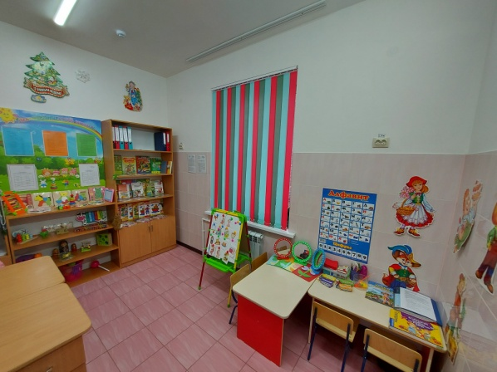
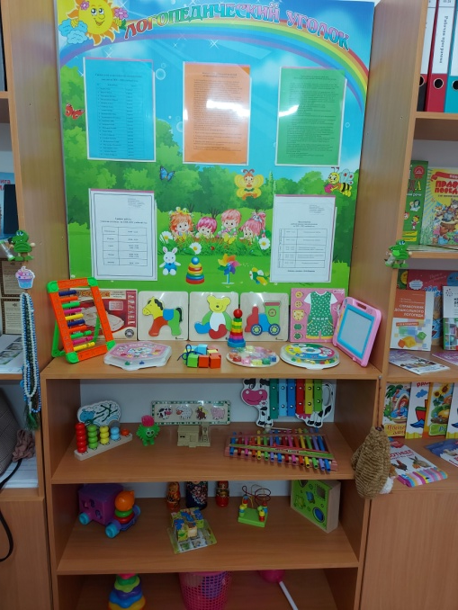
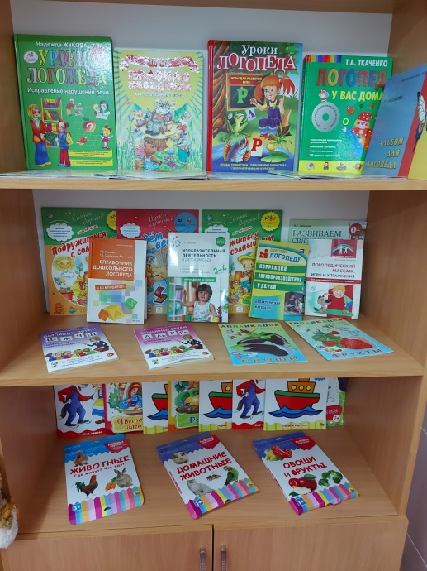
Игровые технологии - являются фундаментом всего дошкольного образования. В свете ФГОС личность ребенка выводится на первый план и всё дошкольное детство должно быть посвящено игре. Игры имеют множество познавательных, обучающих функций. Приятно, когда дети с радостью и желанием идут на занятия к «логопеду», в предвкушении того, что же ждёт их сегодня. А что же может их ждать? Привлекательная окружающая обстановка рабочего пространства учителя-логопеда, эстетическое оформление, игровые дидактические пособия. Только так можно воспитанников заинтересовать, пригласить к диалогу. Реализуя приоритетные направления ФГОС ДО, мне приходится постоянно искать пути совершенствования и оптимизации процесса обучения и развития детей.

Slide 6
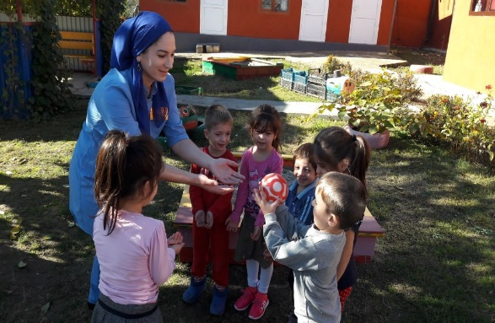
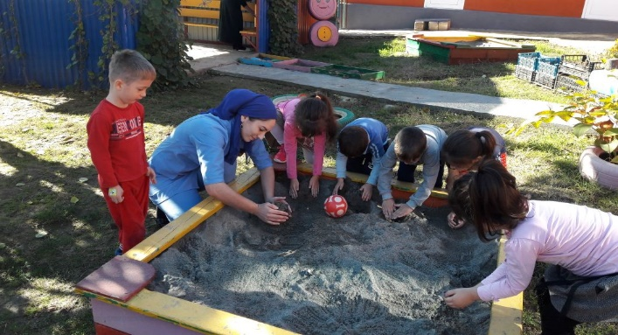
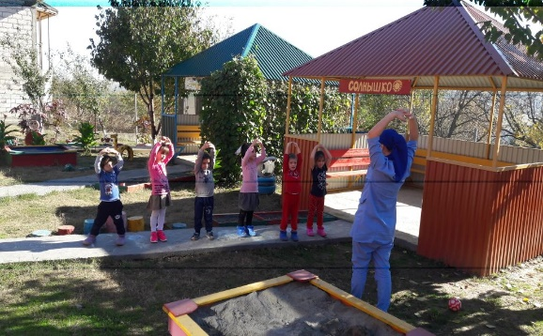
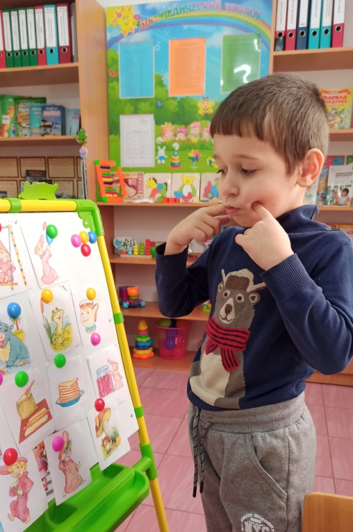
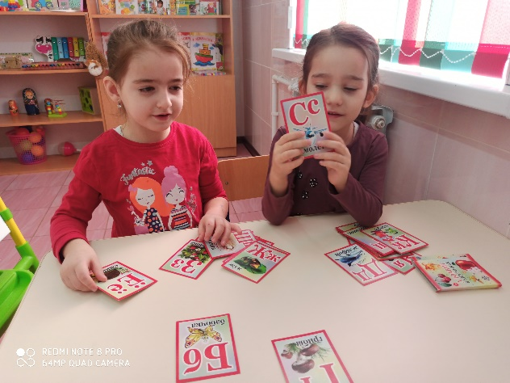
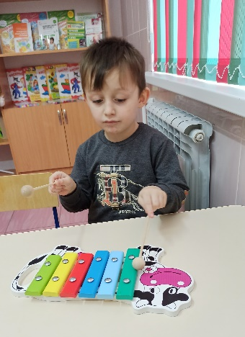
В практике часто сталкиваюсь с необходимостью разнообразить приёмы своей работы и удерживать внимание детей в процессе занятия. Чтобы повысить интерес детей к логопедическим занятиям были подобраны, модифицированы, игровые методы и приемы. Это позволило решить сразу несколько задач:
пробудить в ребенке желание самому активно участвовать в процессе исправления звукопроизношения;
расширить и обогатить диапазон игровых умений и навыков;
повысить познавательную активность и работоспособность детей;
активизировать процессы восприятия, внимания, памяти;
плавно регулировать поведенческие трудности детей, постепенно приучая их подчиняться правилам игры.

Slide 8
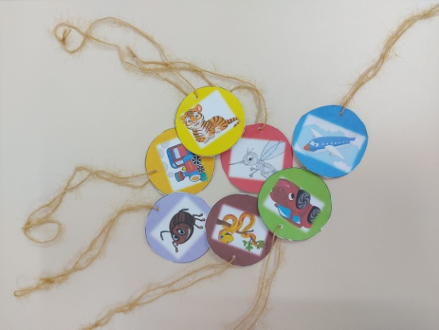
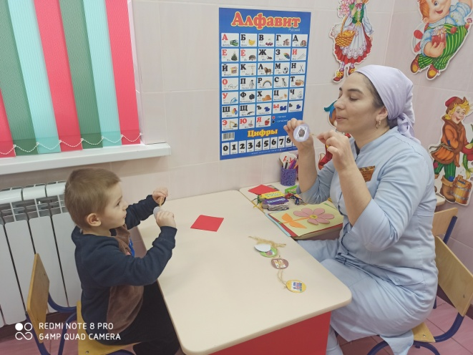
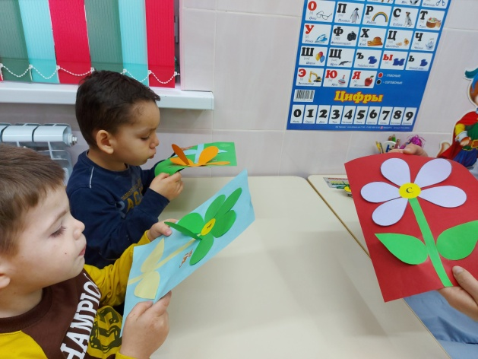
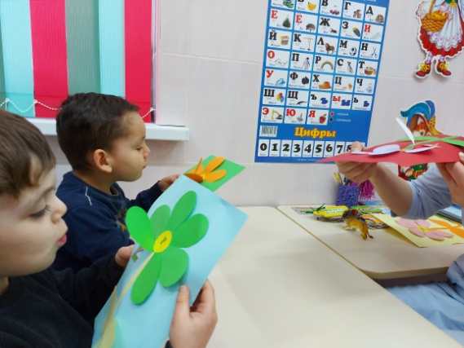
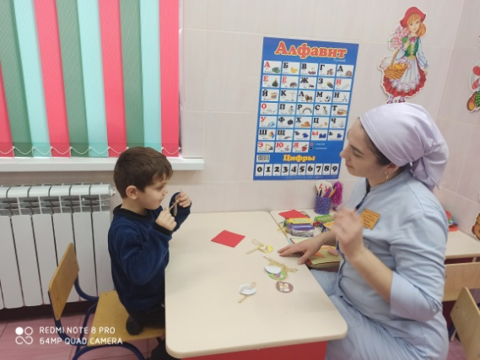
Автоматизация звука - это выработка нового навыка, требующая длительной систематической тренировки. Для того, чтобы сделать процесс автоматизации звука в словах более увлекательным и эффективным, я изготовила дидактическую игру «Волшебный цветок», которую активно использую на индивидуальных занятиях.
Поставленный логопедом звук необходимо закреплять в речи ребёнка, используя речевые игры. Одна из таких игр называется «Волшебные шнурочки». Такие игры ещё называются звукоподражательными:
«Накачай колесо насосом – С-С-С-С»
«Помоги комарику долететь до своего дома – З-З-З-З»
«Помоги самолёту долететь до Москвы – Л-Л-Л-Л»
«Змейка шипит – Ш-Ш-Ш-Ш»
«Паровозик едет к морю – Ч-Ч-Ч-Ч
«Тигр рычит – Р-Р-Р-Р.

Slide 9
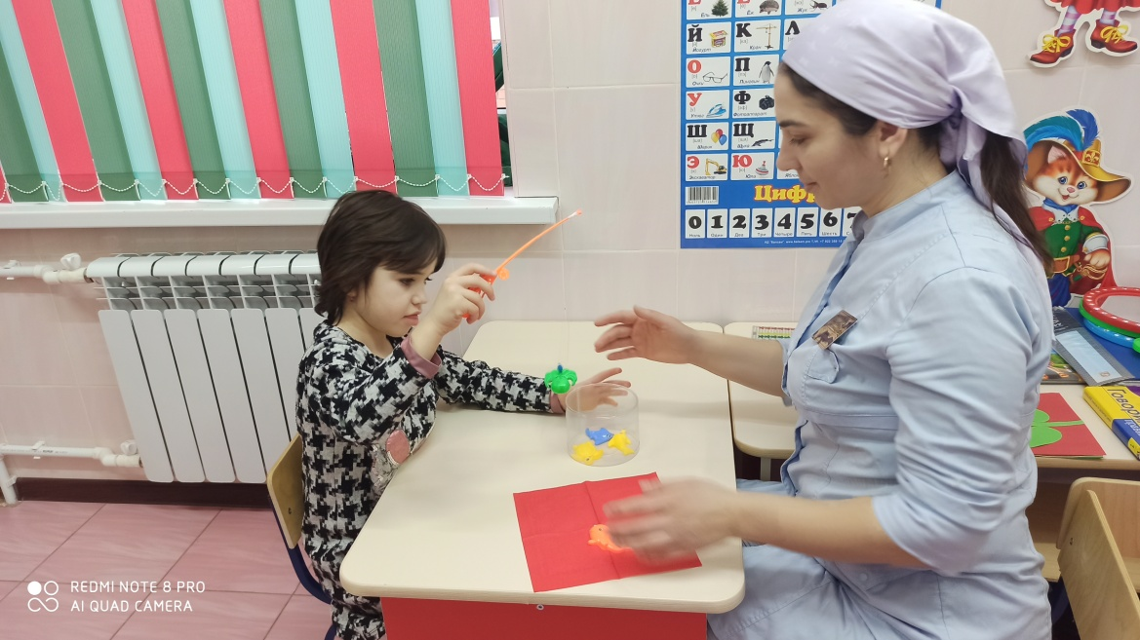
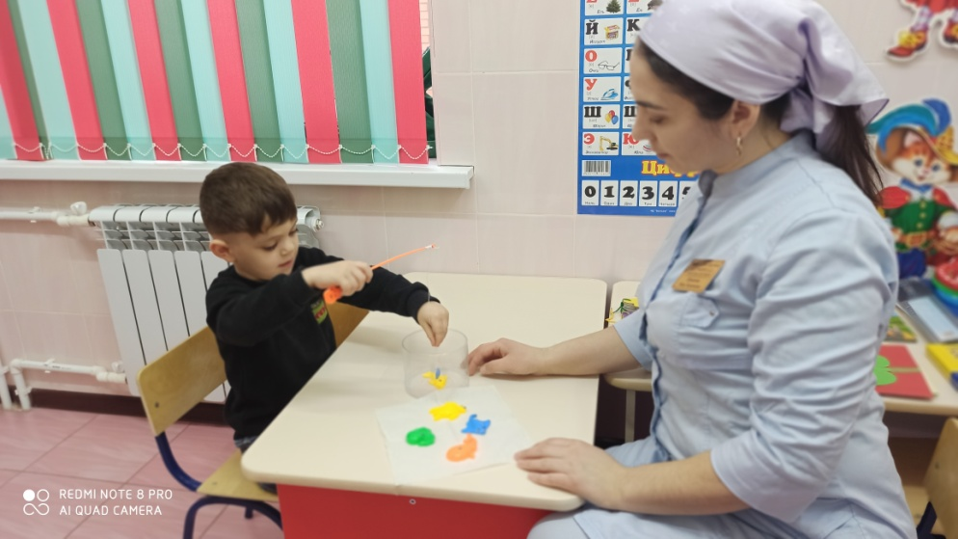
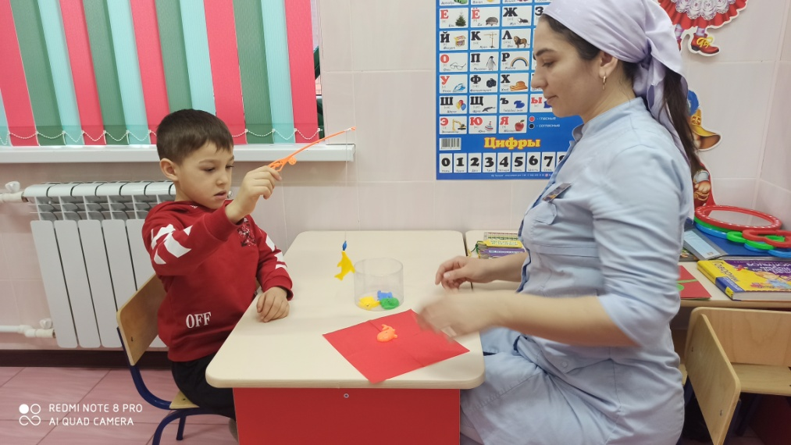
«Рыбалка»

Slide 10
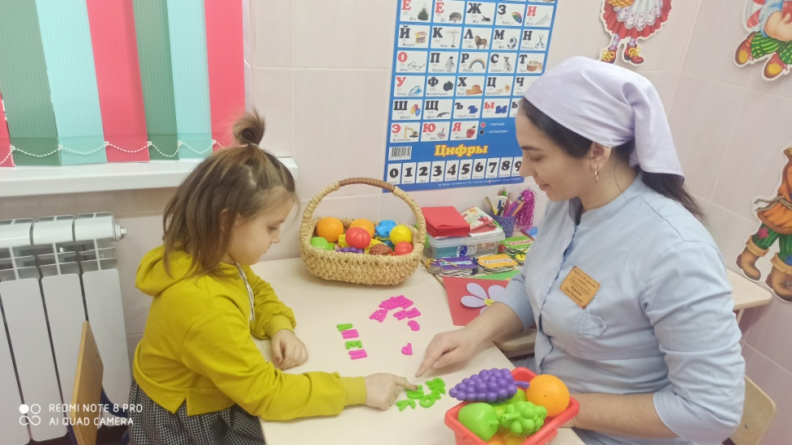
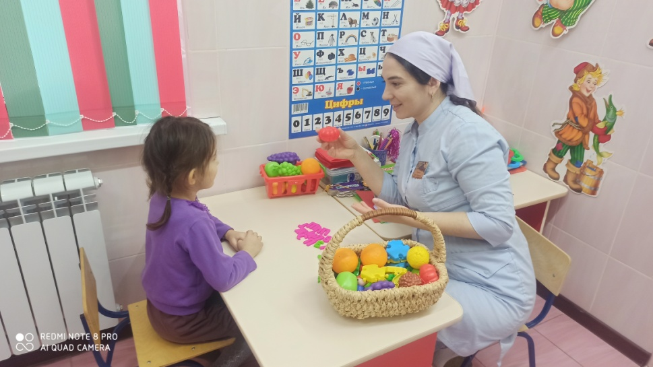
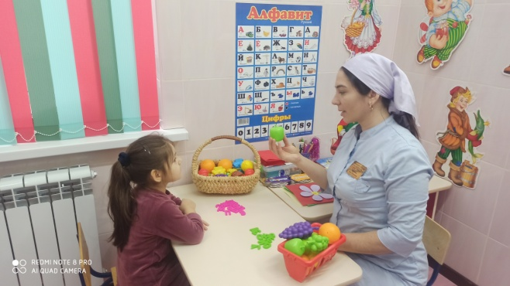
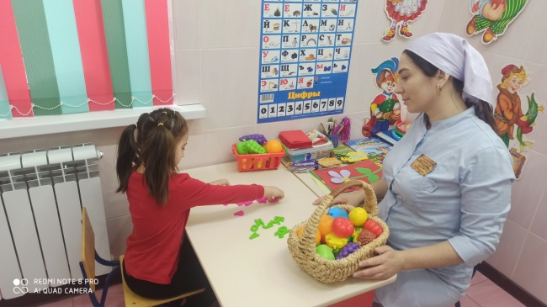
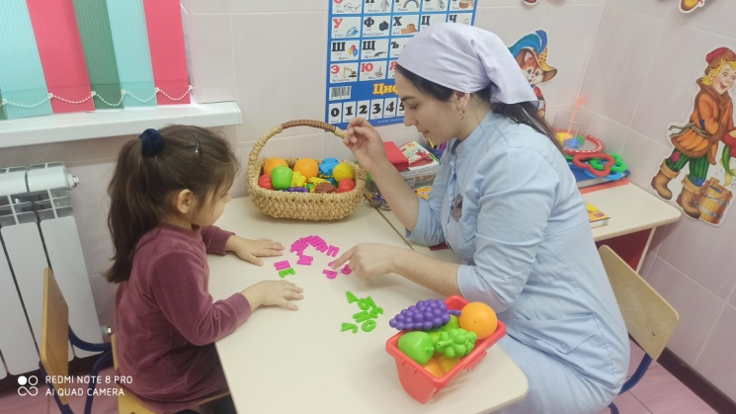
«Веселый огород»

Slide 11
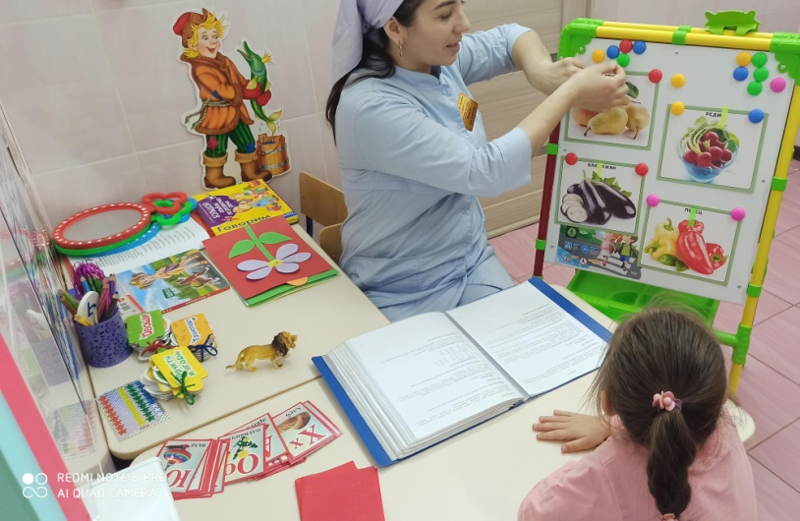
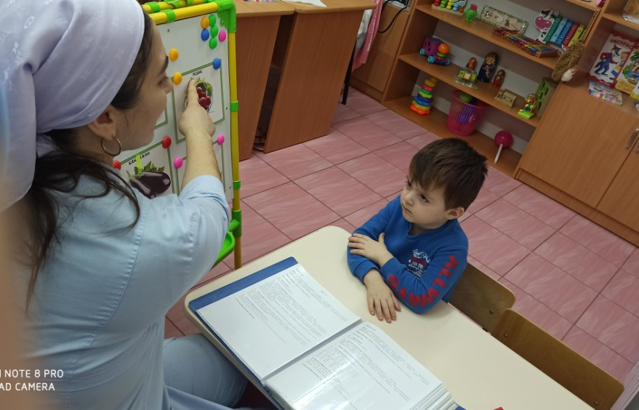
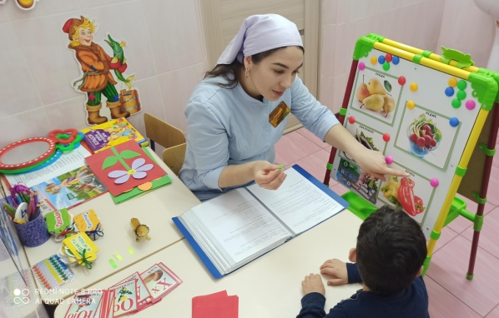
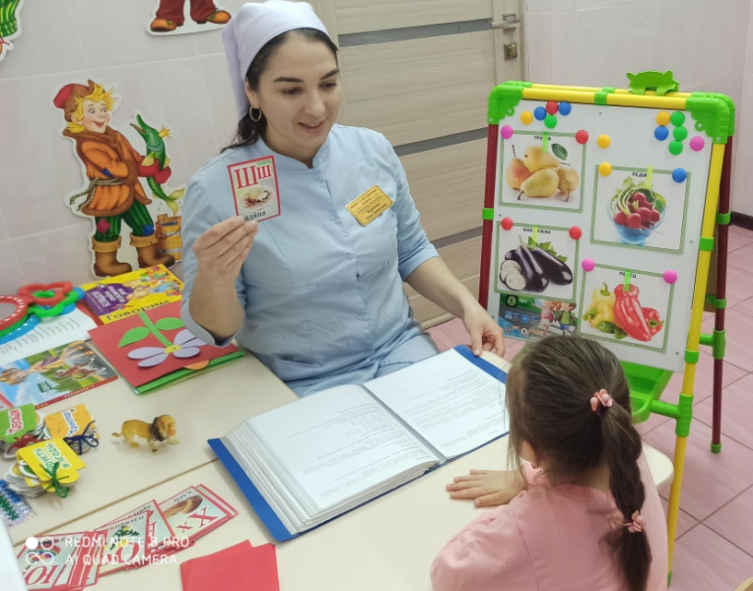
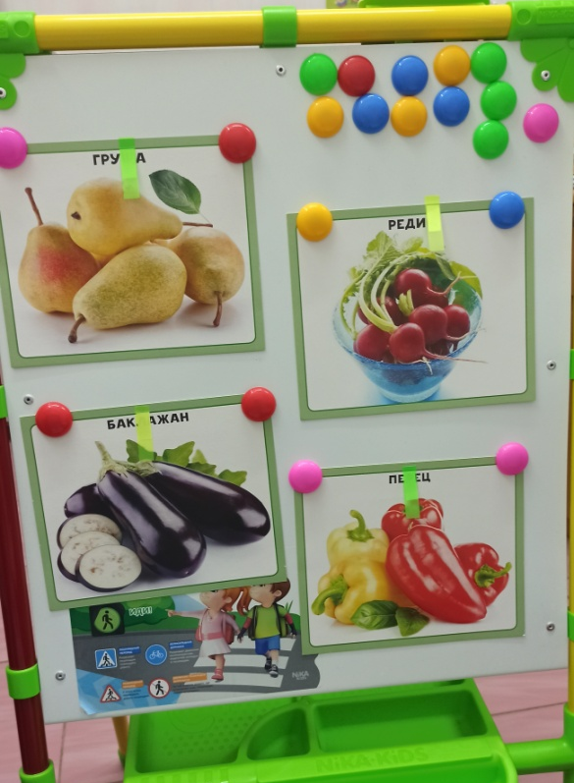
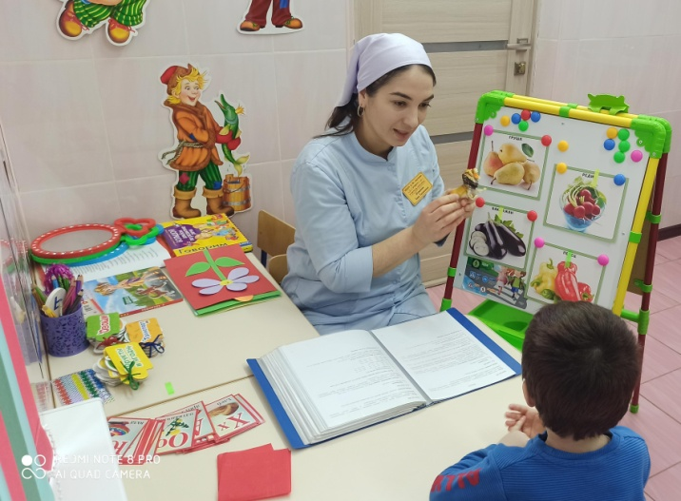
«Звукоед»

Slide 12
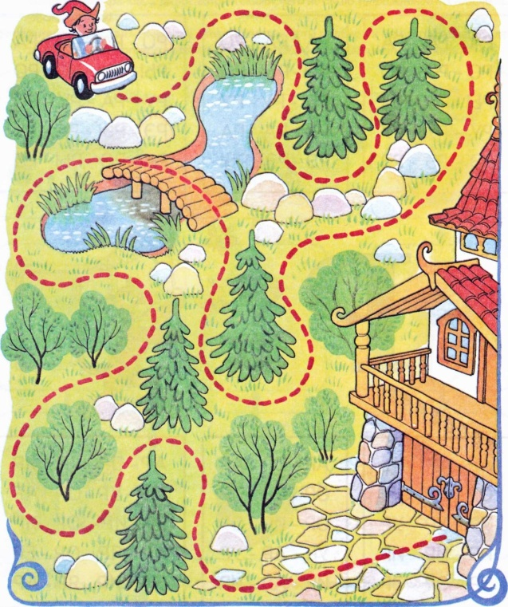
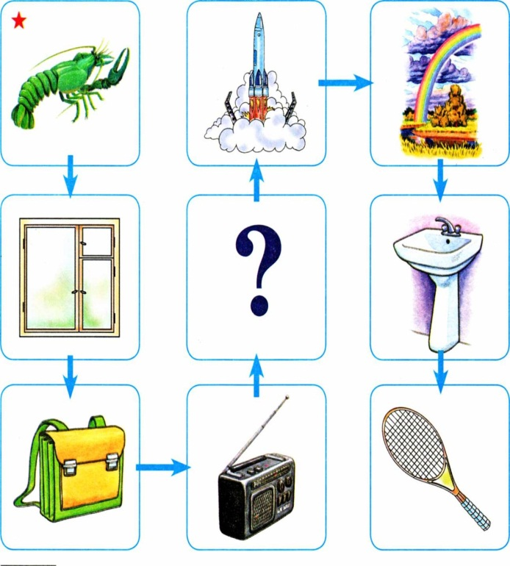
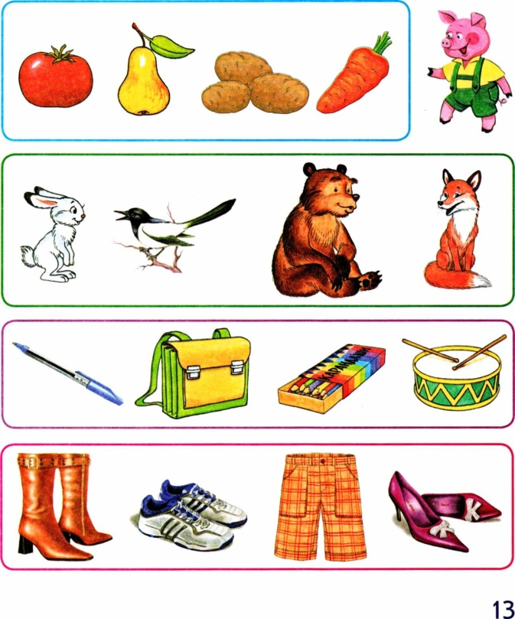
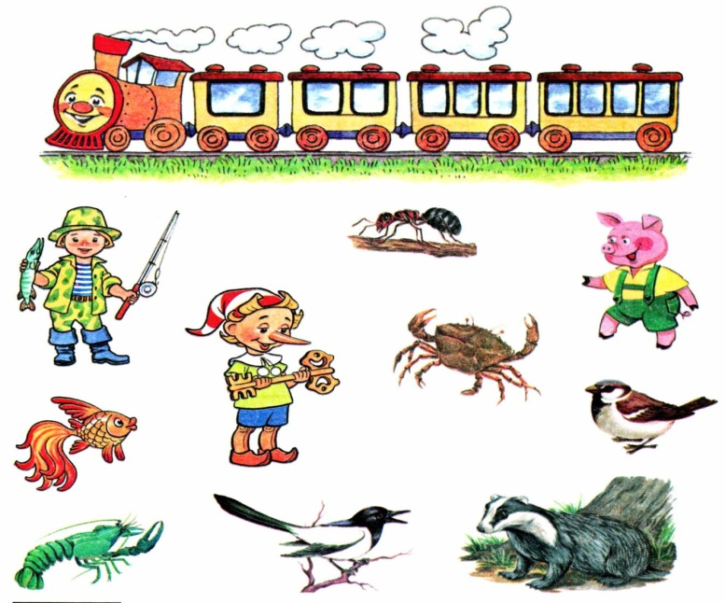
Автоматизация звуков
«Заведи мотор»
«Лабиринты»
«Четвертый лишний»
«Поезд»
«Составь предложение»

Slide 13
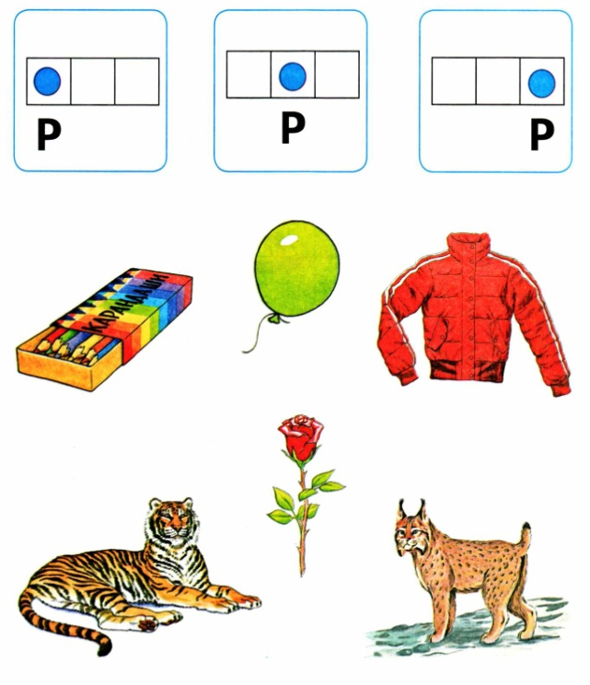
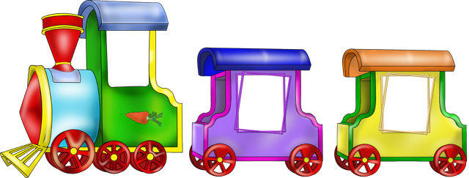
Развитие фонематического слуха
«Засели домики»
«Подбери слово к схеме»
«Паровозик»

Slide 14
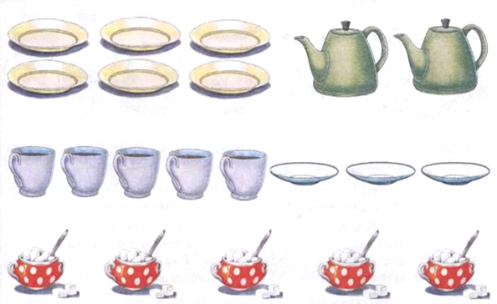
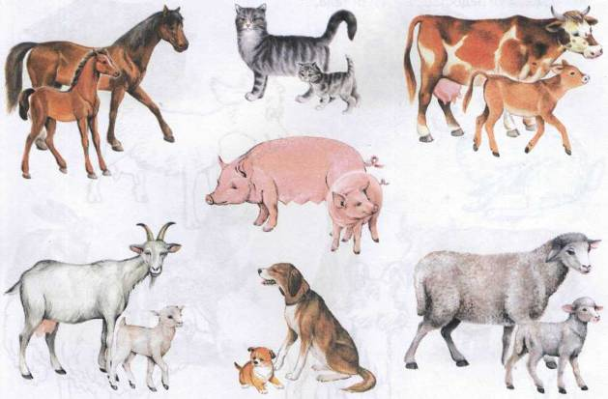
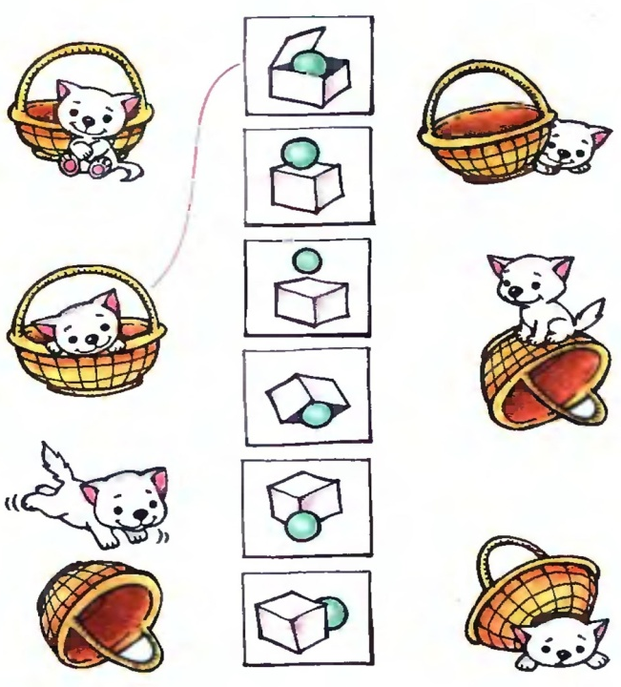
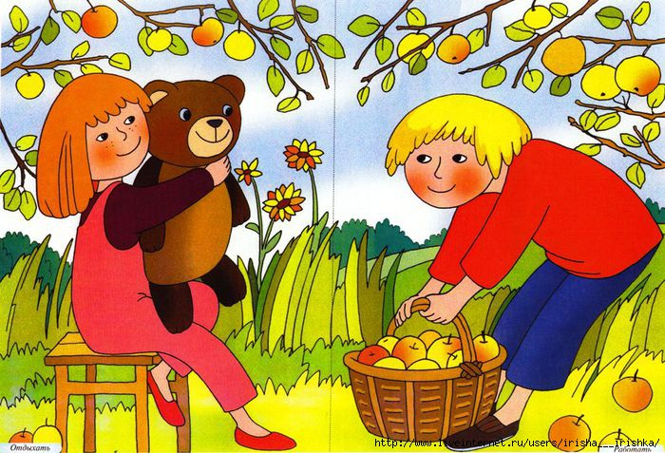
Лексико-грамматический строй речи
«Сосчитай»
«Чья мама?»
«Наоборот»
«Чей хвост»
«Кошки-мышки»

Slide 15
Квест (англ. quest ), - приключенческая игра (англ. adventure game ) — один из основных жанров компьютерных игр, представляющий собой интерактивную историю с главным героем, управляемым игроком.
Квест - это игры, в которых игроку необходимо искать различные предметы, находить им применение, разговаривать с различными персонажами в игре, решать головоломки и т.д.
Квест – это командная игра. Идея игры проста – команды, перемещаясь по точкам, выполняют различные задания, но изюминка такой организации игровой деятельности состоит в том, что, выполнив одно задание, дети получают подсказку к выполнению следующего.

Slide 16
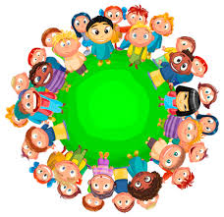
Познавательно
-исследовательская
Игровая
Коммуникативная
Двигательная
Музыкальная
Изобразительная

Slide 17
СТРУКТУРА КВЕСТА
Оценка. Приз. Рефлексия (подведение итогов и оценка мероприятия)
Воспитатель ориентируется на 4 вида рефлексии для оценки мероприятия:
Коммуникационная - обмен мнениями и новой информацией между детьми и педагогами;
Информационная - приобретение детьми нового знания;
Мотивационная - побуждение детей и родителей к дальнейшему расширению информационного поля;
Оценочная - соотнесение новой информации и уже имеющихся у детей знаний, высказывание собственного отношения, оценка процесса.

Slide 18
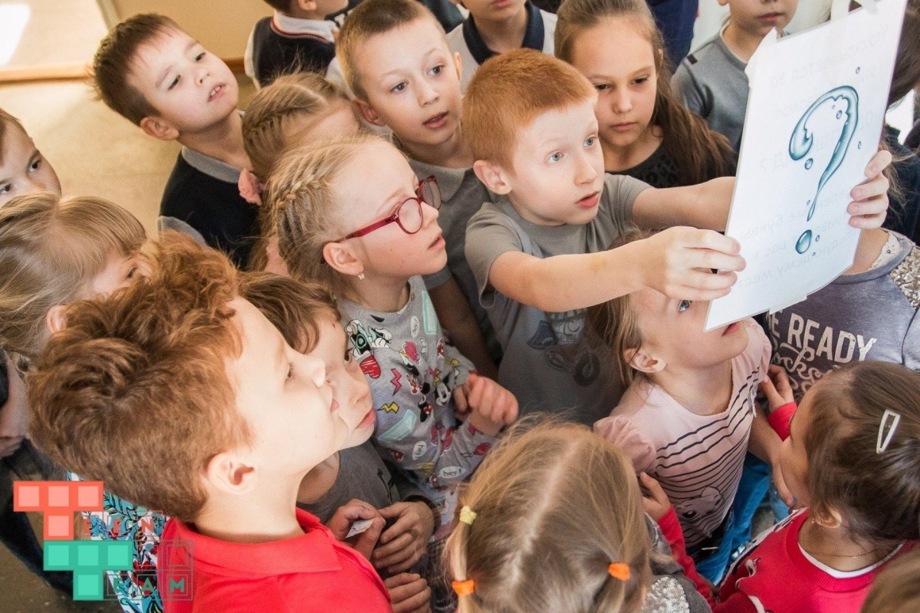
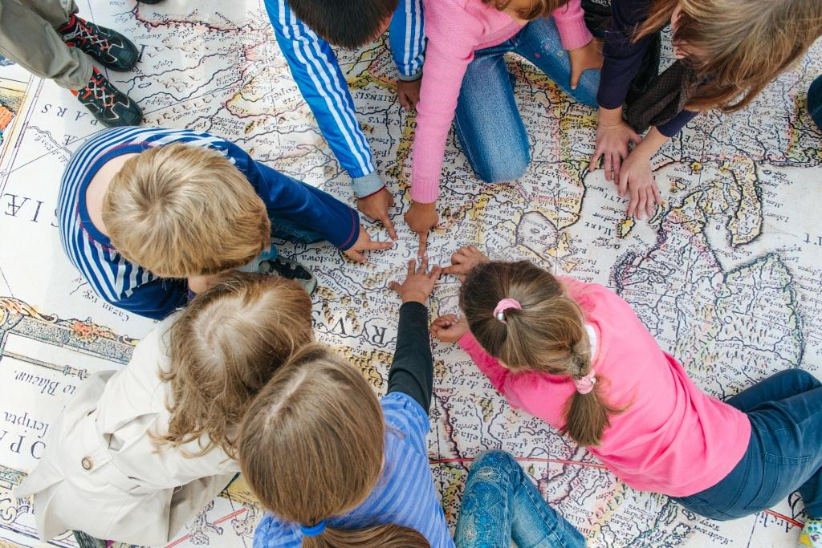

Slide 19
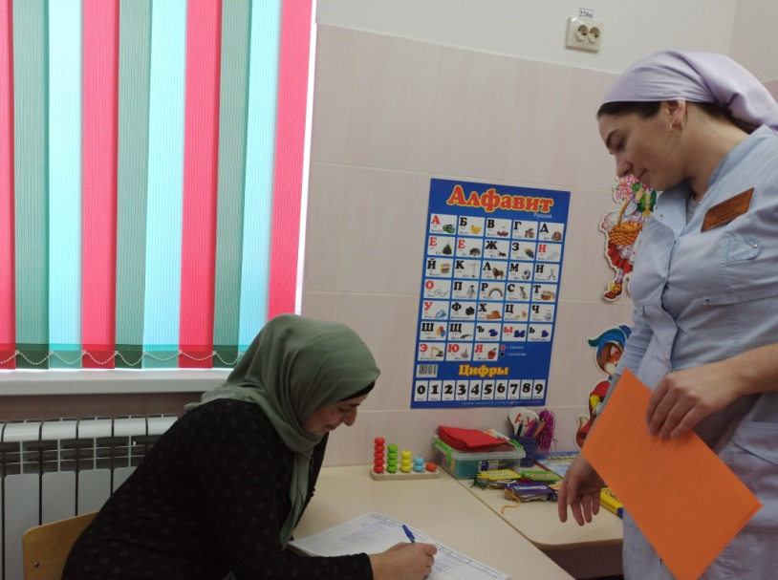
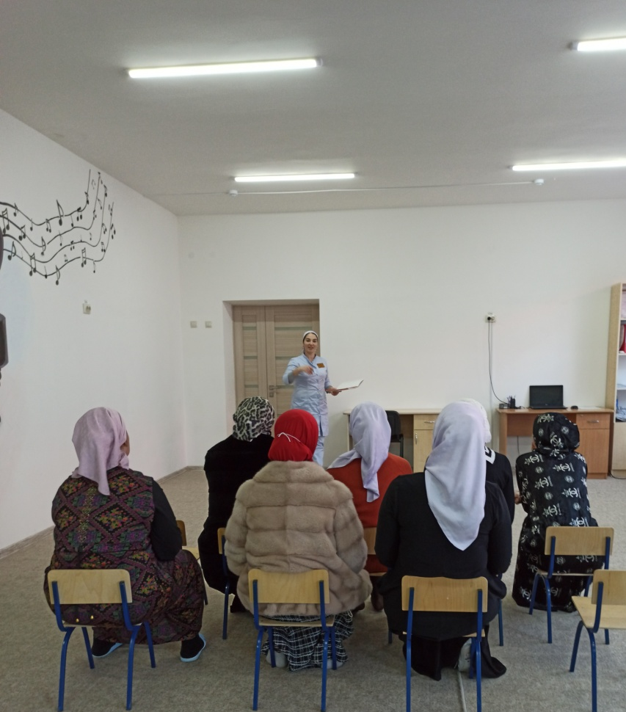
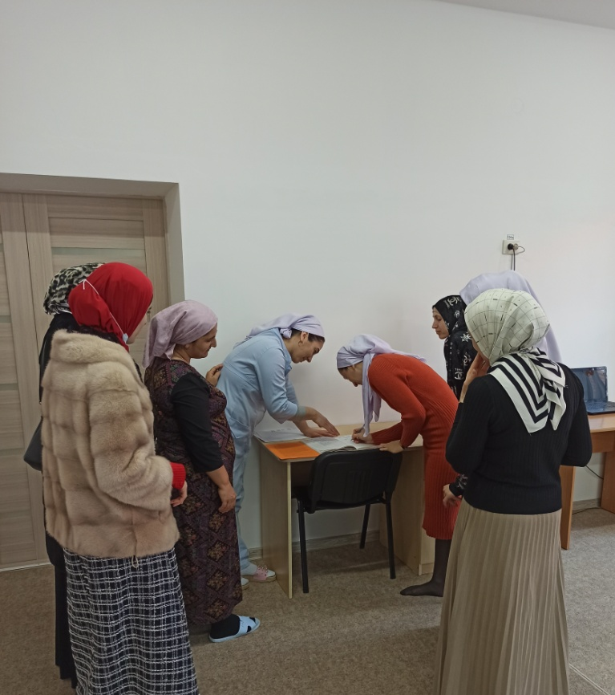
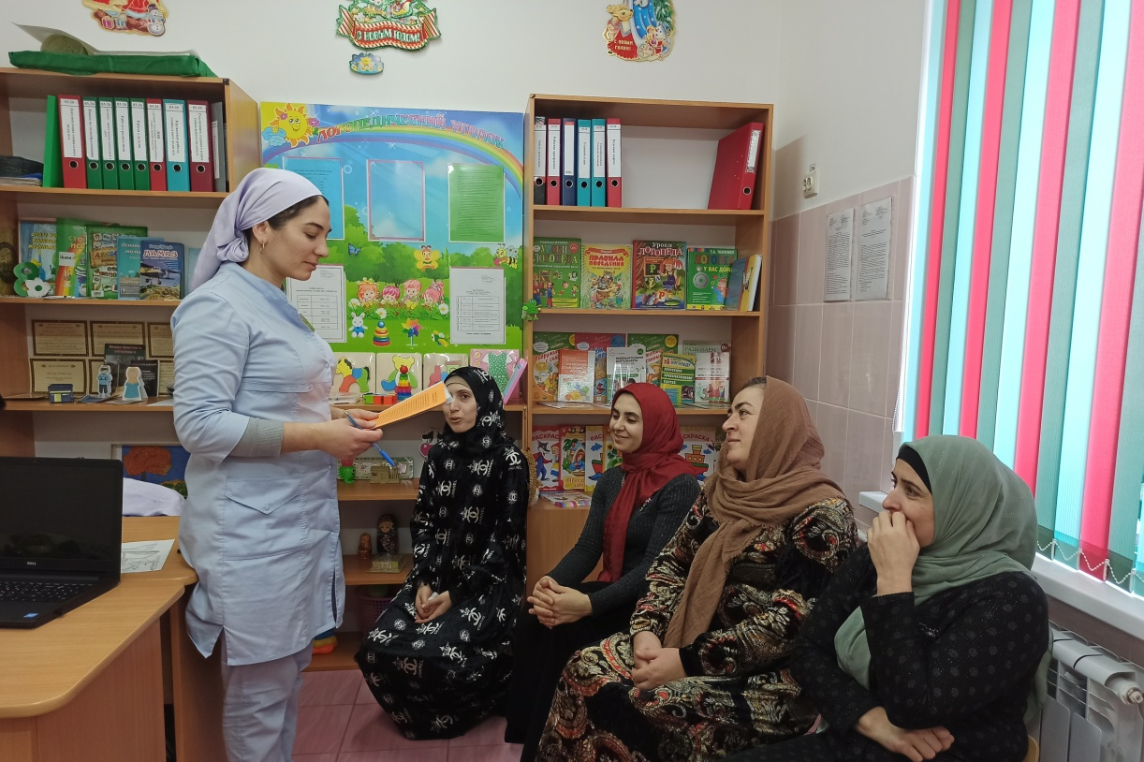
Работа с родителями

Slide 20
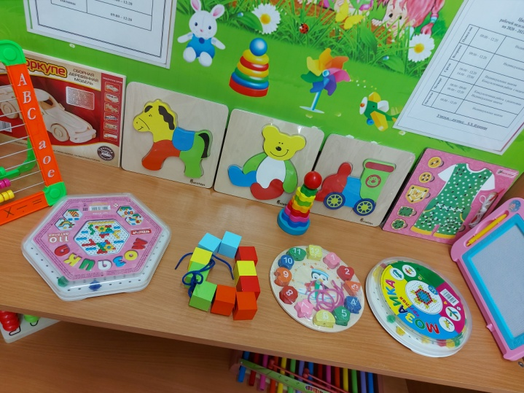
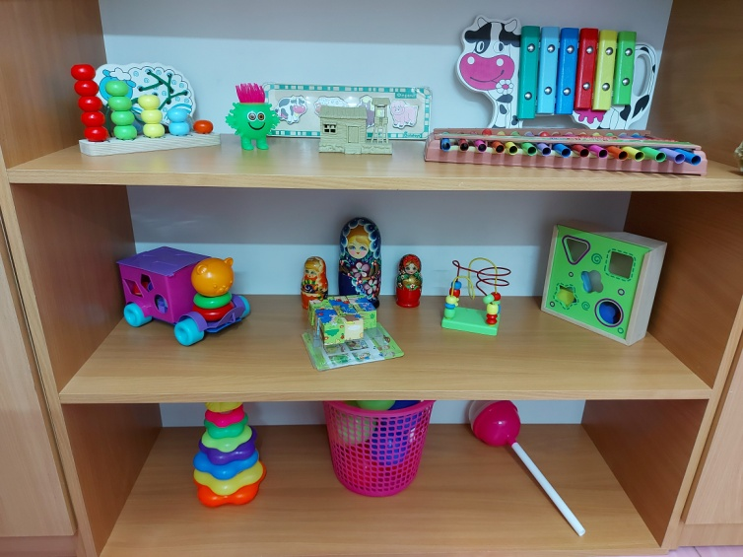
Уголок для родителей учителя логопеда

Slide 21
«Владеть по возможности в совершенстве всеми видами и появлениями речи – значит владеть могущественным орудием умственного развития человека, а стало быть и культуры человечества».
Е.И. Тихеева

Slide 22
Спасибо за внимание!

